Slide 1
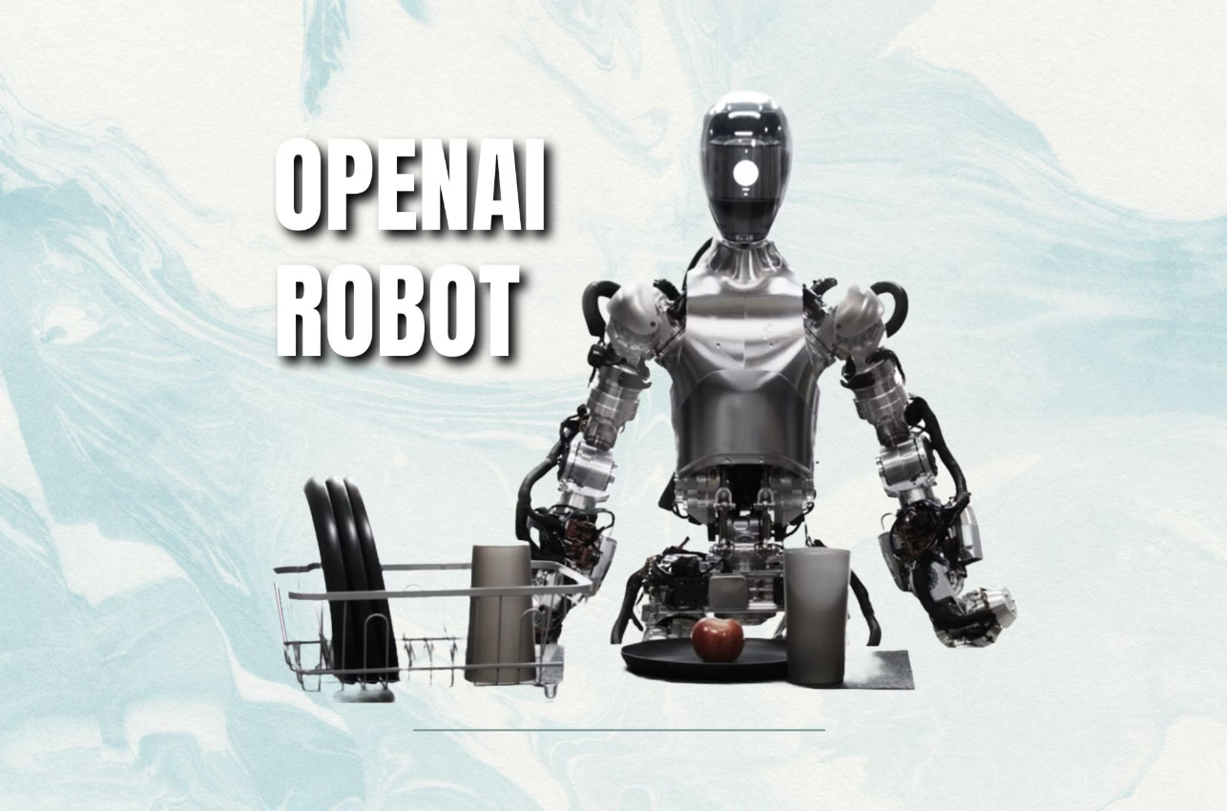




代表性先進機器人詳細介紹（二）
Figure 01（美國）
Figure 01是由美國新創公司Figure開發的先進人形機器人，被業界視為目前技術最成熟、最接近大規模商業化的通用人形機器人之一。該機器人於2023年正式亮相，並在2024年初宣布與OpenAI達成合作，整合大型語言模型與視覺理解能力，引發廣泛關注。
核心技術與特點
Figure 01身高167公分，重量60公斤，具備28個自由度，最大負載能力20公斤，單次充電續航時間約5小時。其關節驅動系統採用高精度電機與諧波減速器組合，實現精確力控制與平滑運動。傳感系統包括雙目立體攝像頭、深度相機、力/扭矩傳感器等，使其能夠準確感知環境並安全操作物體。
Figure 01最引人注目的特點是其與OpenAI的深度整合。通過結合GPT大型語言模型與視覺理解能力，Figure 01能夠理解自然語言指令，識別物體與環境，並規劃執行複雜任務。例如，用戶可以直接用日常語言要求「請幫我拿那個藍色的杯子」，Figure 01會自動識別杯子位置、規劃路徑、調整抓取姿態並完成任務。
Figure成立於2022年，由Brett Adcock創立，總部位於加州桑尼維爾。公司團隊由來自波士頓動力、特斯拉、Apple、Google等頂尖科技公司的工程師組成，專注於通用人形機器人研發。
工業應用
物流倉儲
研究發展
已與BMW簽署合作協議，在德國與美國工廠部署Figure 01協助生產線操作，特別是危險或重複性工作。首批部署將專注於零部件搬運、簡單組裝以及質量檢測等任務。
與亞馬遜和微軟建立合作夥伴關係，針對倉庫環境優化機器人能力。能夠識別、抓取並搬運不同形狀和大小的物品，自主導航於複雜倉庫環境，與現有自動化系統協同工作。
與包括史丹福、MIT在內的頂尖大學建立研究合作，共同推進機器人學習與適應能力。通過在開放環境中的持續學習，不斷提升機器人的任務執行能力與環境適應性。
投資與商業進展
Figure的發展速度令業界驚嘆。公司成立僅兩年便完成了三輪融資，累計籌集資金約6.75億美元，投資方包括英偉達、微軟、亞馬遜、英特爾資本等科技巨頭。最近一輪融資將公司估值推至20億美元，顯示出資本市場對通用人形機器人的高度認可。
在商業化進程方面，Figure已與多家企業建立合作關係。2023年底，Figure與德國汽車製造商BMW簽署了合作協議，計劃在BMW位於德國與美國的工廠部署Figure 01機器人，協助生產線操作。這是通用人形機器人首次在高端製造環境中的大規模應用，具有里程碑意義。
28
20公斤
5小時
6.75億
自由度
負載能力
續航時間
融資金額(美元)
全身28個自由度，接近人類關節靈活度，使其能完成複雜動作
最大可搬運20公斤重物，滿足大多數工業與家庭應用需求
單次充電可持續工作約5小時，處於業界領先水平
獲得英偉達、微軟、亞馬遜等科技巨頭投資，估值達20億美元
Figure的技術路線特點是「應用驅動的迭代開發」。與追求極限動態性能的波士頓動力不同，Figure優先考慮實用性與可靠性，專注於能夠在現實環境中穩定工作的機器人。公司採用模塊化設計理念，使硬件與軟件可以獨立迭代升級，加速產品優化週期。
隨著AI能力的不斷增強，Figure 01的應用前景將進一步拓展。公司計劃在2025年實現小規模量產，首批產品主要面向工業與研究機構客戶，價格預計在10萬美元左右。長期而言，Figure希望通過規模化生產與技術進步，將價格降至普通消費者可接受的範圍，實現家庭與服務領域的廣泛應用。

Slide 2

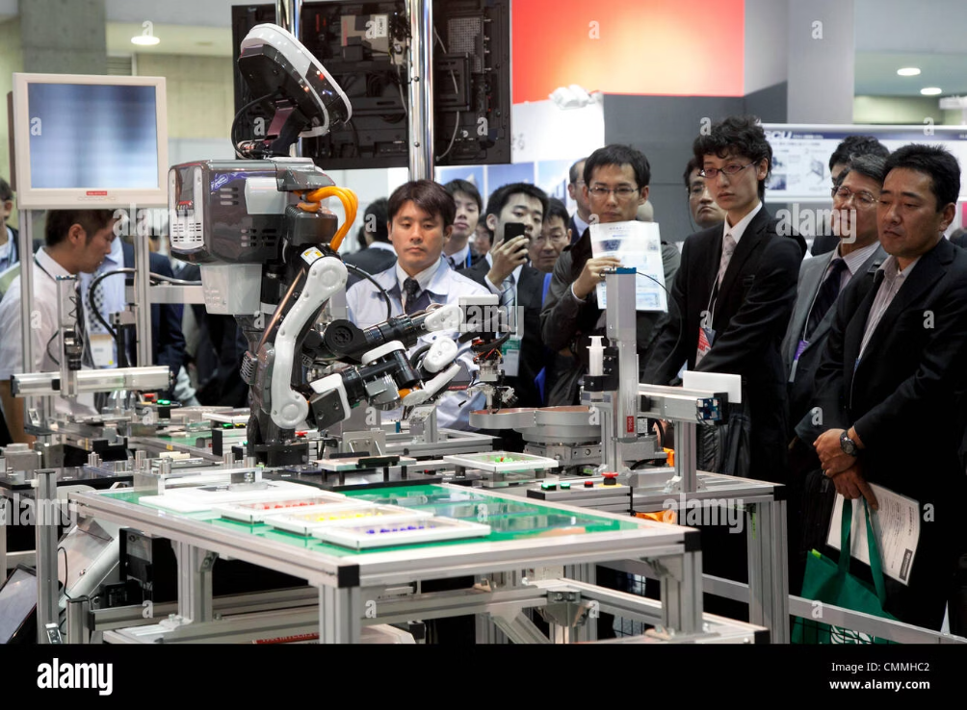
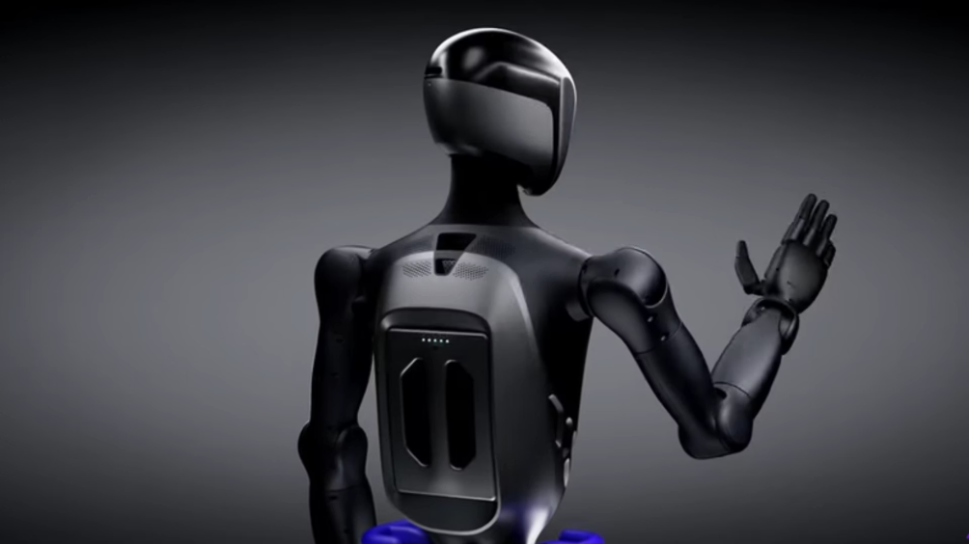
日本與中國的機器人創新實例
亞洲國家，特別是日本與中國，在先進機器人領域有著獨特的技術路線與應用思路。日本憑藉精密機械製造傳統與長期研發積累，在工業機器人與服務機器人方面居於全球領先地位；中國則依靠龐大市場需求與製造業優勢，實現了機器人技術的快速追趕與創新。
日本NEXTAGE
中國傅利葉GR-1/GR-2
中科大佳佳
由川田工業（Kawada Industries）開發的NEXTAGE系列機器人代表了日本工業協作機器人的最高水平。其最大特點是專為與人類共同工作的環境設計，無需安全柵欄即可安全運行。NEXTAGE擁有近20年的技術積累與實際部署經驗，在日本電子、汽車等製造業廣泛應用。
傅利葉智能科技成立於2016年，是中國領先的人形機器人開發商。公司的GR系列（General Robotics）代表了中國在通用人形機器人領域的最高水平。GR-1於2021年發布，GR-2於2023年發布，展示了中國機器人技術的快速進步。
「佳佳」是由中國科學技術大學研發的社交人形機器人，於2016年首次亮相。與專注工業應用的機器人不同，佳佳主要研究方向是人機自然交互與情感計算，代表了中國在社交機器人領域的研究成果。
佳佳具備面部表情識別與生成能力，能夠進行自然語言對話，並根據對話內容做出情緒反應。機器人採用模塊化頭部設計，包含29個微型馬達控制面部表情，模擬人類豐富的面部變化。佳佳的研究重點是提升機器人的社交智能，使其能夠理解人類情感並做出適當回應，未來計劃應用於公共服務、教育輔助與老年陪伴等領域。
NEXTAGE採用雙臂設計，總共15個自由度，能夠模仿人類上半身動作。其獨特之處在於「視覺伺服」系統，機器人頭部配備立體攝像頭，可以精確定位工作對象並進行視覺引導的操作。系統還內置多種安全機制，包括力限制、速度監控與碰撞檢測，確保與人類工作者的安全協作。
GR-2身高165公分，重量55公斤，擁有40個自由度（超過大多數競爭對手），電池續航約2小時。其特點是高度模塊化設計，便於維護與升級；同時採用自主研發的高性能伺服驅動系統，實現精確力控制。GR系列目前主要應用於科研教育、工業協作以及康復醫療領域，並計劃擴展至更多商業場景。
亞洲機器人發展特點與趨勢
日本機器人發展路徑
中國機器人發展路徑
日本機器人發展的特點是「務實漸進」與「長期主義」。與西方追求突破性創新不同，日本企業更注重漸進式改良與長期積累，特別強調產品穩定性與生產工藝。在應用方向上，日本特別關注老齡化社會的需求，開發了大量面向醫療照護與家庭服務的機器人。
中國機器人發展的特點是「市場驅動」與「應用優先」。中國擁有全球最大的製造業規模與快速增長的服務需求，為機器人應用提供了廣闊市場。中國企業傾向於快速迭代開發，優先解決實際應用問題，再逐步提升核心技術能力。
近年來，日本政府推出「機器人新戰略」，將機器人定位為解決社會問題的關鍵技術，投入大量資源支持研發與應用。豐田、本田、軟銀等企業持續在人形機器人領域保持高投入，並開始探索AI與機器人的深度融合。
中國政府將機器人列為「中國製造2025」重點發展領域，提供政策與資金支持。近年來，隨著AI技術的飛速發展，中國機器人企業正積極整合大模型能力，提升機器人的認知與決策能力，有望在特定應用場景實現彎道超車。
值得注意的是，亞洲機器人發展呈現出明顯的文化差異。日本社會對擬人化機器人接受度較高，更願意賦予機器人「類人身份」；而中國則更強調機器人的實用功能與經濟效益。這種文化差異也反映在產品設計與市場定位上，形成了各具特色的區域發展路徑。
展望未來，亞洲機器人技術有望在特定領域取得全球領先地位。日本在精密機械與長期可靠性方面的優勢，中國在AI應用與大規模製造方面的能力，將共同推動亞洲成為全球先進機器人創新的重要力量。

Slide 3
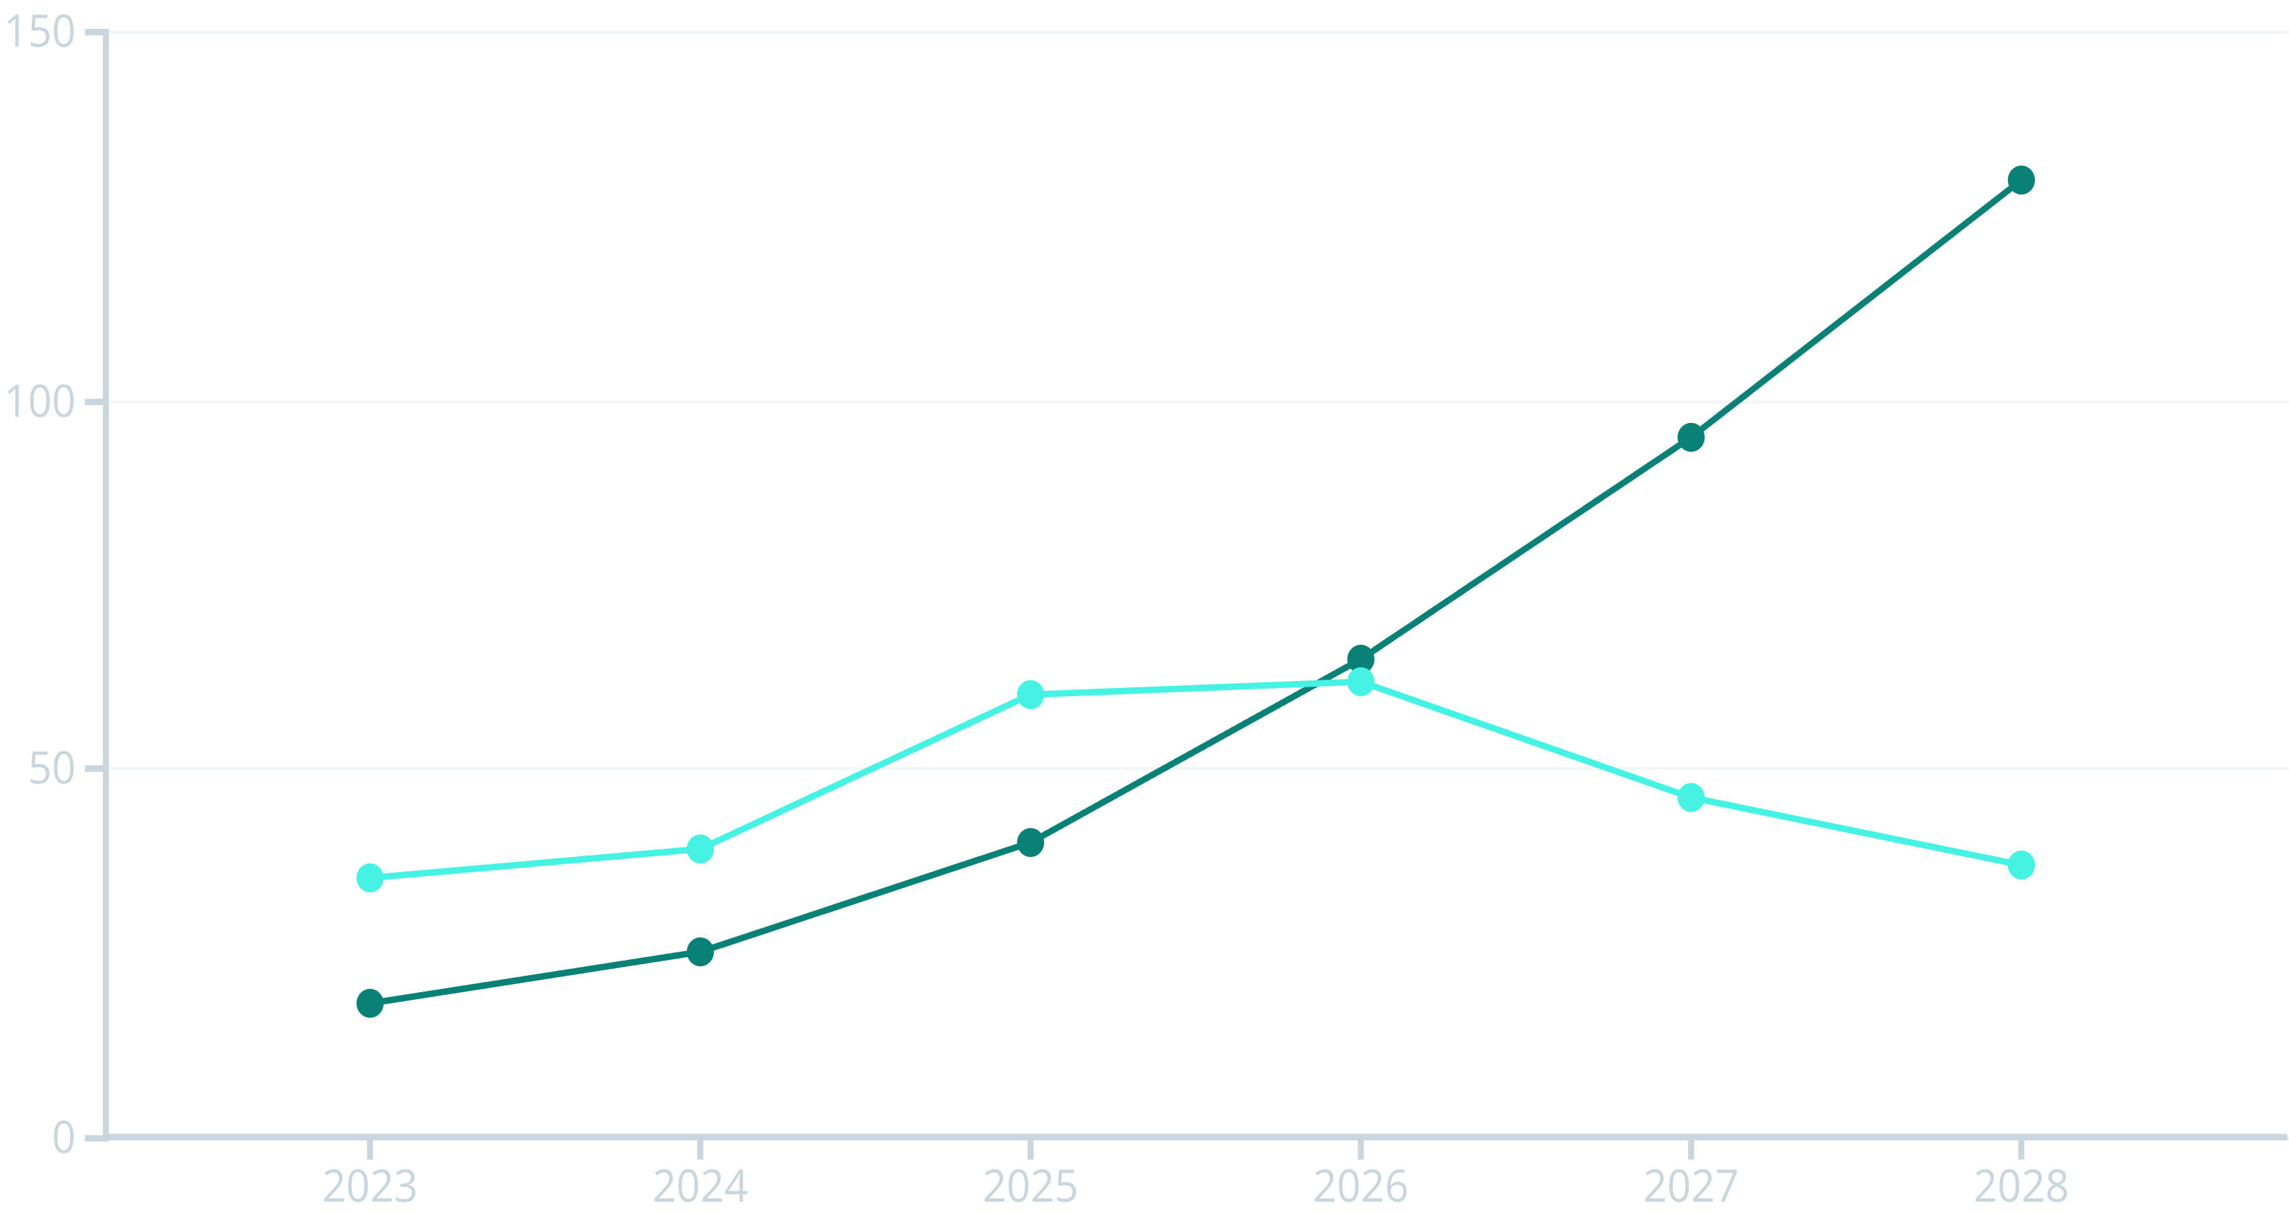
先進機器人市場趨勢與未來展望
先進機器人產業正處於從實驗室走向商業化的關鍵轉折點。隨著技術成熟度提高、成本下降以及應用場景拓展，全球先進機器人市場呈現出快速增長態勢，同時伴隨著產業結構調整與競爭格局變化。
市場規模（億美元）
年增長率（%）
市場規模與增長預測
根據國際機器人聯合會（IFR）與主要市場研究機構的數據，2023年全球人形機器人市場規模約為18億美元，預計到2028年將超過130億美元，年複合增長率約為48%。這一增長速度遠高於傳統工業機器人市場，反映了通用人形機器人的巨大商業潛力。
從區域分布看，北美目前是最大市場，佔全球份額約40%，其次是亞太地區（35%）和歐洲（20%）。但預計到2028年，亞太地區將超越北美成為最大市場，主要驅動力來自中國、日本、韓國等國家的快速採用。
技術趨勢：AI賦能與多模態感知
製造革新：模塊化與規模化生產
應用拓展：從專業到普惠
AI與大型語言模型將持續深度融合於機器人系統，提升其理解、學習與決策能力。Figure與OpenAI的合作開創了AI驅動機器人的新範式，未來更多機器人將具備類似能力。同時，多模態感知技術進步將使機器人擁有更接近人類的環境認知能力，包括精確觸覺反饋、空間聽覺定位等。
先進機器人製造將朝向更高度模塊化與標準化方向發展，降低生產複雜度與成本。特斯拉、Figure等企業正積極探索大規模生產工藝，目標是將人形機器人單價從現在的10-50萬美元降至2-5萬美元。這一製造革新將大幅擴大市場規模，推動普及應用。
先進機器人應用場景將從當前以工業、物流為主，逐步擴展至醫療、零售、家庭等更廣泛領域。特別是隨著價格下降與易用性提升，消費級機器人市場有望在2025年後快速增長。長期看，通用人形機器人有望成為繼智能手機後的下一個革命性消費電子產品。
產業格局與競爭分析
先進機器人產業正經歷從「技術競賽」向「商業競爭」的轉變。目前可以識別三類主要參與者：
技術領先型
產業巨頭型
專業應用型
以波士頓動力、Figure為代表，擁有領先技術但尚未實現大規模商業化。這類企業專注於突破性創新，通常獲得大量風險投資支持，但面臨商業化路徑與盈利模式的挑戰。
以特斯拉、亞馬遜為代表，憑藉雄厚資金與製造/分銷能力進入市場。這類企業優勢在於垂直整合能力與應用場景掌控，但在核心技術積累方面可能不及專業機器人公司。
以傅利葉智能、Agility Robotics為代表，專注於特定細分市場與應用場景。這類企業通常採用「小而精」策略，在特定領域建立競爭壁壘，但可能面臨規模與資金限制。
從競爭動態看，產業正從「技術驅動」向「應用驅動」轉變。早期以波士頓動力為代表的企業專注於極限技術展示，而新興企業更關注特定應用場景的商業落地。這一趨勢反映了市場對機器人實用性與投資回報的重視。
未來挑戰與發展機遇
儘管前景廣闊，先進機器人產業仍面臨多項關鍵挑戰：
技術挑戰：提升續航時間、強化環境適應性、實現更自然的人機互動仍需技術突破。
成本挑戰：降低核心零部件與製造成本，實現規模化經濟效益。
安全與倫理挑戰：建立機器人安全標準與倫理規範，解決隱私、責任歸屬等問題。
社會適應挑戰：培養公眾對機器人的接受度，處理就業結構變化帶來的社會問題。
同時，產業也面臨諸多發展機遇：
老齡化社會對勞動力輔助與照護的剛性需求
全球製造業與服務業勞動力短缺與成本上升
5G/6G、邊緣計算等基礎設施的完善與普及
AI與大型模型為機器人帶來的智能化革命
展望未來，先進機器人產業將經歷從概念驗證到規模商用的關鍵十年。2025-2030年可能成為市場爆發期，多家企業實現量產與大規模部署，形成百億美元級的全球市場。這一過程中，技術創新、商業模式探索與社會適應將共同推動產業健康發展。

Slide 4












結語：先進機器人引領人類工作與生活新時代
先進機器人技術的發展正處於從實驗室走向日常生活的關鍵轉折點。經過數十年的技術積累與近期人工智能的飛躍性進步，人形機器人已不再是科幻電影中的幻想，而是正在成為人類工作與生活的可靠夥伴。從工廠車間到醫院病房，從倉庫物流到家庭服務，這些具備類人外形與能力的機器人正在重新定義人與機器的關係。
生產力變革
社會結構調整
先進機器人將重塑全球生產方式，釋放人類創造力，提升社會整體生產效率。特別是在危險、繁重或重複性工作中，機器人的廣泛應用將使人類從體力勞動中解放出來，專注於更具創造性與社會價值的工作。
機器人技術將推動就業結構深刻變革，創造新型職業與工作方式。雖然部分傳統崗位可能被替代，但更多與機器人開發、維護、監督相關的高質量工作將應運而生，帶動整體就業品質提升。
全球化合作加深
生活品質提升
先進機器人發展需要全球創新網絡與產業鏈協作，推動國際技術標準與倫理規範的建立。這一過程將促進全球科技交流與合作，共同應對人類面臨的共同挑戰。
在老齡化社會背景下，先進機器人將為老年人與特殊群體提供更好的照護與陪伴。同時，家庭服務機器人的普及將為忙碌的現代人創造更多休閒與家庭時間，改善生活品質與幸福感。
教育方式創新
科技邊界拓展
先進機器人將為教育領域帶來全新可能，從個性化輔導到特殊教育支持。機器人助教能夠根據學生需求調整教學方式，提供耐心指導，彌補教育資源不平衡問題。
先進機器人技術的發展將推動材料科學、能源技術、人工智能等多領域協同創新。機器人作為綜合性技術載體，正成為驅動下一輪科技革命的重要引擎，持續拓展人類科技邊界。
技術融合與產業合作是推動先進機器人發展的關鍵動力。人工智能、物聯網、5G通信、新材料等技術的交叉融合，為機器人賦能提供了前所未有的可能性。同時，從芯片到算法，從傳感器到執行器，完整的產業鏈協同創新與標準化建設，也在加速機器人技術的迭代與普及。未來，隨著成本下降與性能提升，先進機器人有望在更廣闊的領域發揮作用，為人類社會生產力與生活品質帶來跨越式提升。
「機器人不是來取代人類，而是來增強人類能力，使我們能夠做更多、更好的事情。先進機器人的終極目標，是創造一個人機和諧共生的美好未來。」
—— 傅利葉智能創始人 張建偉
當然，先進機器人的發展也面臨諸多挑戰與不確定性。技術成熟度、商業可行性、社會接受度、倫理規範等多方面因素，都將影響機器人技術的發展路徑與速度。這要求我們在推動技術創新的同時，加強前瞻性研究與多元利益相關方對話，確保機器人技術發展方向符合人類共同利益與價值觀。
展望未來，先進機器人技術的持續進步與應用拓展將重塑人類工作與生活方式。我們需要保持開放心態，持續關注技術突破與應用創新，積極適應並引導這一變革浪潮，共同迎接人機共生的美好未來。正如歷史上每一次重大技術革命一樣，先進機器人的發展終將為人類社會帶來更高效、更公平、更可持續的發展新階段。

Slide 5


